Slide 1










Indices
sites
familles
Ensemble qui contiens Sk
Sk contines tout les sites proches les uns des l'autres

Slide 2



Constantes
cout de construction d'un centre j
demande d'une famille i
cout de transport d'une famille I vers le centre j
Capacité centre j
Pénalité si au moin deux centre appartenant à Sk sont construit

Slide 3






















Variable
1 si centre est construit sur le site j, 0 sinon
1 si la famille I est affecté au centre j
0 sinon

Slide 4

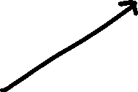














Fonction objectif
si dans Sk il y a au moin deux centre sl(k) de construit

Slide 5










Contraintes
la demande des famille allant dans le centre j ne peut dépasser la capacité (si celui ci est construit)
une famille est assignée à strictement un centre

Slide 6





















Contraintes

